Slide 1
训练结果汇报 · 2026-08-14
风光火储综合能源系统
小时级经济调度
HMSD：层次化多能安全调度 · 原理、目标、效果与调度曲线
协议 公平季节训练 + 留出周评估 预算 5000 回合 ≈ 84 万步 种子 只报 seed 0
主线：2 维库存目标 · 低层外在奖励 · HER-mix · GiveSafe · 市场先验关闭

Slide 2
HOW TO READ THIS DECK
先看口径：本汇报只认这一套数字
评估周
主 KPI
方法名
曲线图注
冬第 5 周 / 过渡第 18 周 / 夏第 31 周
训练周轮换，评估周留出
综合货币增量 J_gen、周回报 R
期末库存门 ε = 0.06
HMSD = 层次化多能安全调度
调度图是典型周示意
KPI 以留出周为准
不混进主表
35k 多种子旧主表；remote_840k 对训练默认周的复评
诚实边界
冬季 HMSD 最好；过渡赚钱但库存未过门；夏季扁平 TD3 更好
HMSD 训练结果汇报 · seed 0 · 公平季节留出周
2 / 19

Slide 3
PROBLEM
问题：分时电价下的一周闭环经济调度
在外生购售电价与高保真 FMU 动力学下，逐小时选择物理指令，最大化运营期净现金流，并满足设备、电网与压空非凸可行域。
对象
时间
风电 + 光伏 + 火电 + 电池 + 压缩空气储能
价格接受者，不做 ISO 出清
决策步长 1 小时
一个学习回合 = 168 小时（一周）
动作
状态
u_tp 火电指令
u_battery 电池充放
u_caes 压空连续指令
电池 / 气库荷电、热力、功率
24 h 风光荷预报 + 分时电价
HMSD 训练结果汇报 · seed 0 · 公平季节留出周
3 / 19

Slide 4
OBJECTIVE
优化目标：综合货币增量，而不是裸现金流
ΔJ_gen = ΔJ_cash − π · Δm_CO2 − C^CUT − C^deg
训练奖励 r_t = ΔJ_gen / C_ref + 过程库存塑造 + 期末库存奖罚
80
300
1000
1.565×10⁵
0.06
元 / tCO₂
元 / MWh
元 / MWh
元 / 步
加权 L1
碳价 π
弃电惩罚
缺供惩罚
参考成本 C_ref
库存门 ε
分项含义
现金是设备侧现金流，市场模式下电网项按购售电价重算。碳按火电 0.85、购电 0.5703 吨/兆瓦时计。弃电与缺供按母线残余能量计价。退化只计电池放电的凸代价。库存塑造避免周中过度漂移；期末相对初值过门 +15，未过门按 L1 罚。
HMSD 训练结果汇报 · seed 0 · 公平季节留出周
4 / 19

Slide 5
CONSTRAINTS
约束不靠加大惩罚糊弄：不可行动作进不了主仿真
01
02
03
04
设备与电网
压空非凸合法集
GiveSafe
期末库存
火电出力上下限与爬坡
电池动态充放界
联络线功率
u_caes ∈ [−1, −0.33] ∪ {0} ∪ [0.86, 1]
放电 / 待机 / 充电三段
模式仅用于最短运行锁
候选动作经可行性判定
只把安全动作推进 FMU
拒绝动作写负奖励 + 状态自环
电池 + 气库相对初值
加权 L1 ≤ 0.06 视为过门
过程塑造 + 终端奖罚双保险
安全层是投影执行，不是训练完再检查。压空不能在非法中间区段取值；连续标量只是为了让策略好学，真正执行时再映射到三段合法集。
HMSD 训练结果汇报 · seed 0 · 公平季节留出周
5 / 19

Slide 6
PROTOCOL
对比方法与训练安排：同一环境、同一奖励、留出周
季节 | 训练周（轮换） | 留出评估周
冬 | 第 0–4 周 | 第 5 周
过渡 | 第 13–17 周 | 第 18 周
夏 | 第 26–30 周 | 第 31 周
方法 | 角色
HMSD | 主方法：目标条件层次 TD3
TD3 / SAC | 单层强化学习基线
B0 / B1 | 厂站保守规则 / 峰谷规则
滚动 LP / 粒子群 | 开环优化基线（代理模型 / 6 维参数）
5000
84 万
c = 8
seed 0
回合 / 任务
有效交互步
高层子目标间隔
本汇报只报这一粒
低层奖励与扁平 TD3 相同。市场先验 / F-MLE / 行为克隆均关闭。分季 84 万步已跑完；本机没有分季逐步训练日志，故不画学习曲线。
HMSD 训练结果汇报 · seed 0 · 公平季节留出周
7 / 19

Slide 7
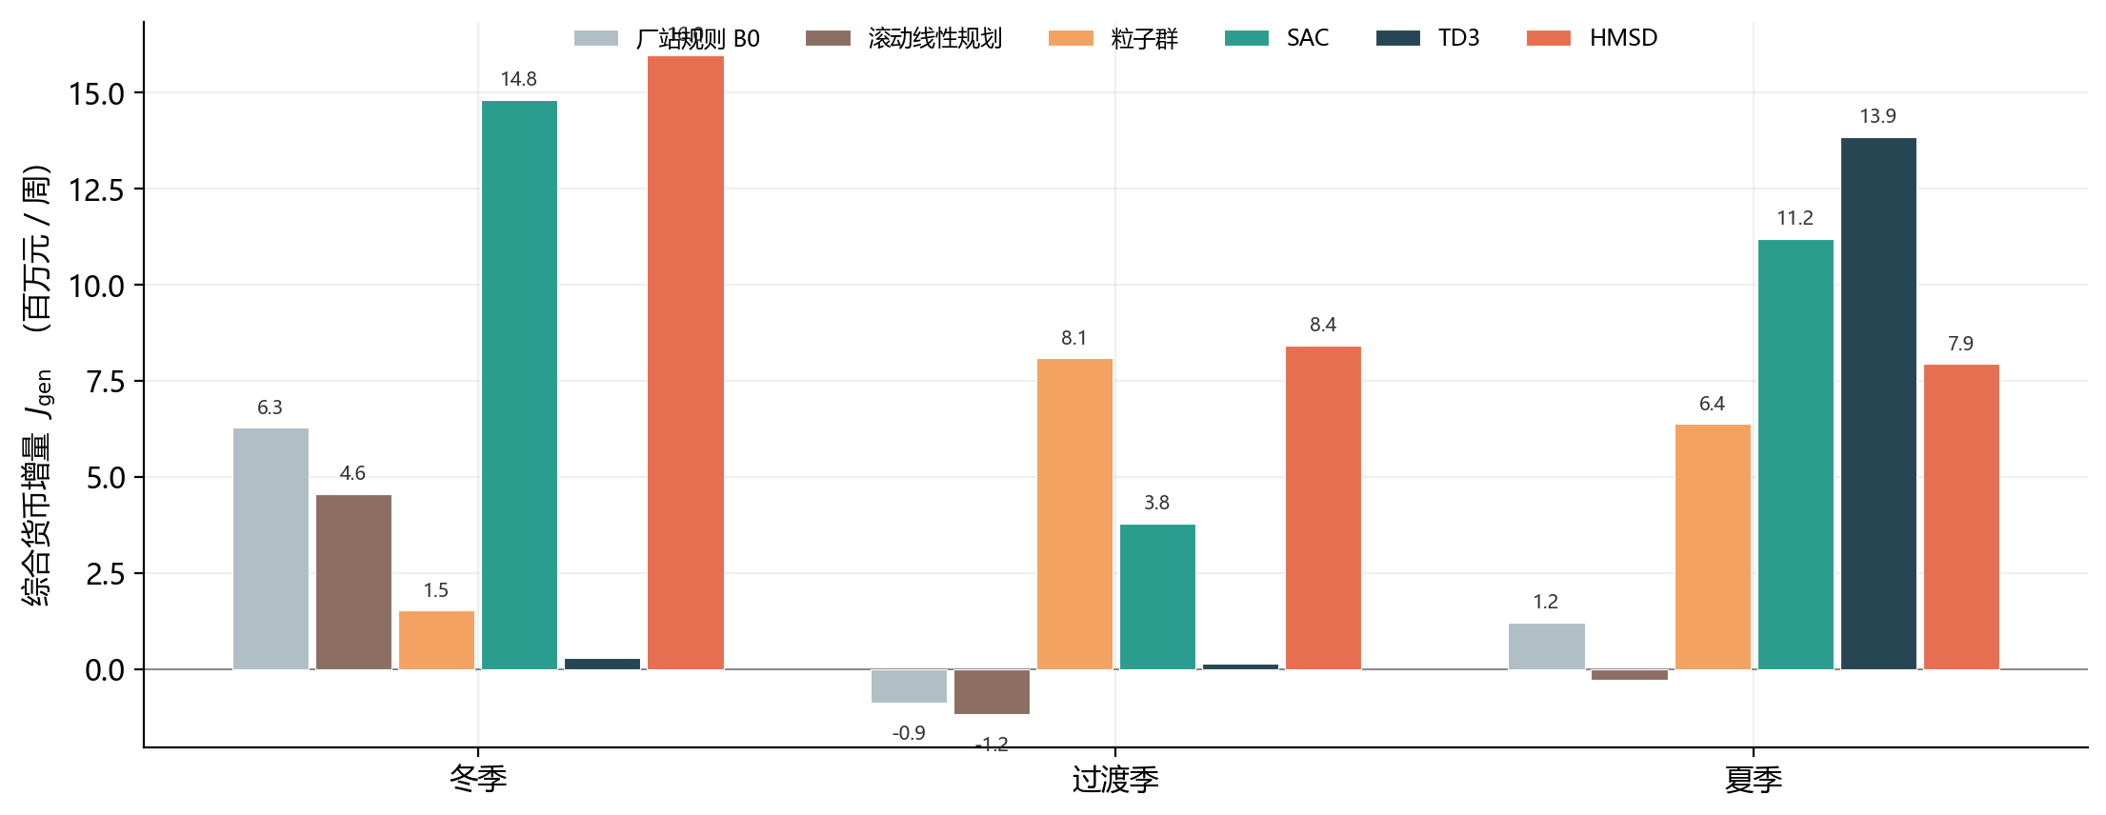
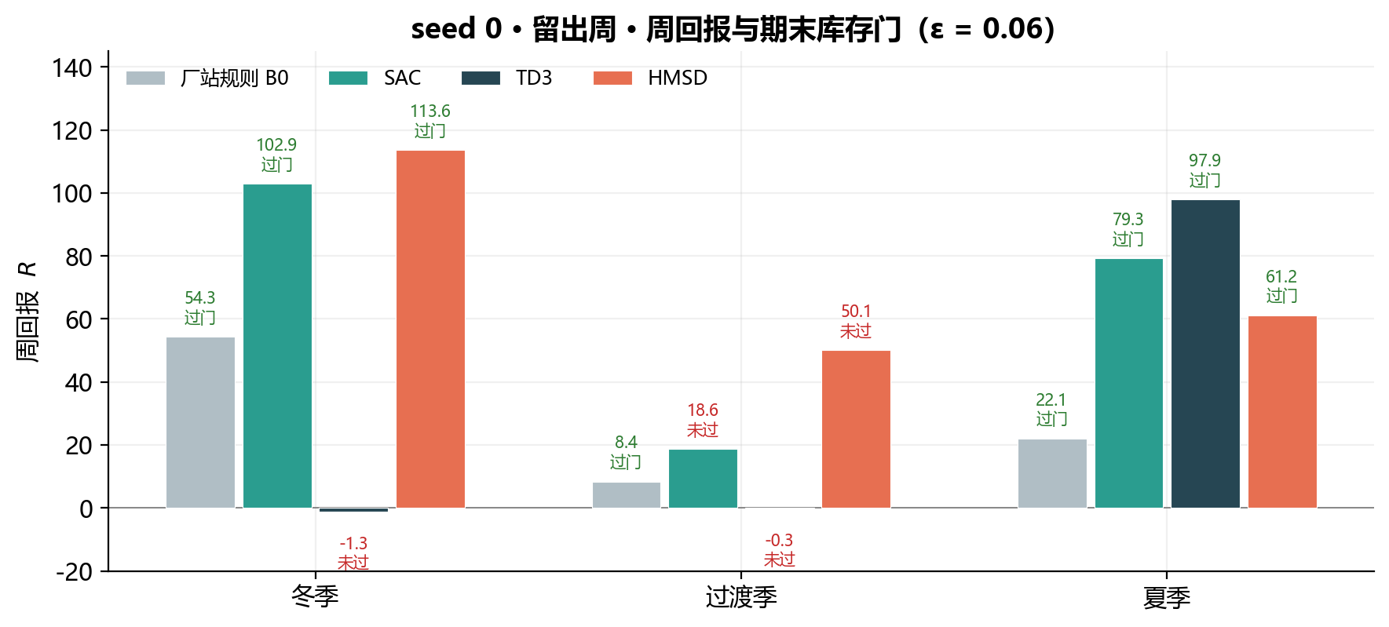
RESULTS · OVERVIEW
总览：冬、过渡经济领先；夏季扁平 TD3 更好
冬季
HMSD J_gen = 1600 万元
相对 TD3 +1570 万元
TD3 近乎闲置失败
过渡
HMSD 仍最能赚钱
但库存 L1 = 0.080 未过门
粒子群现金接近、周未跑满
夏季
TD3 R = 97.9 vs 61.2
HMSD 多循环、多烧火电
外部成本几乎翻倍
HMSD 训练结果汇报 · seed 0 · 公平季节留出周
8 / 19

Slide 8
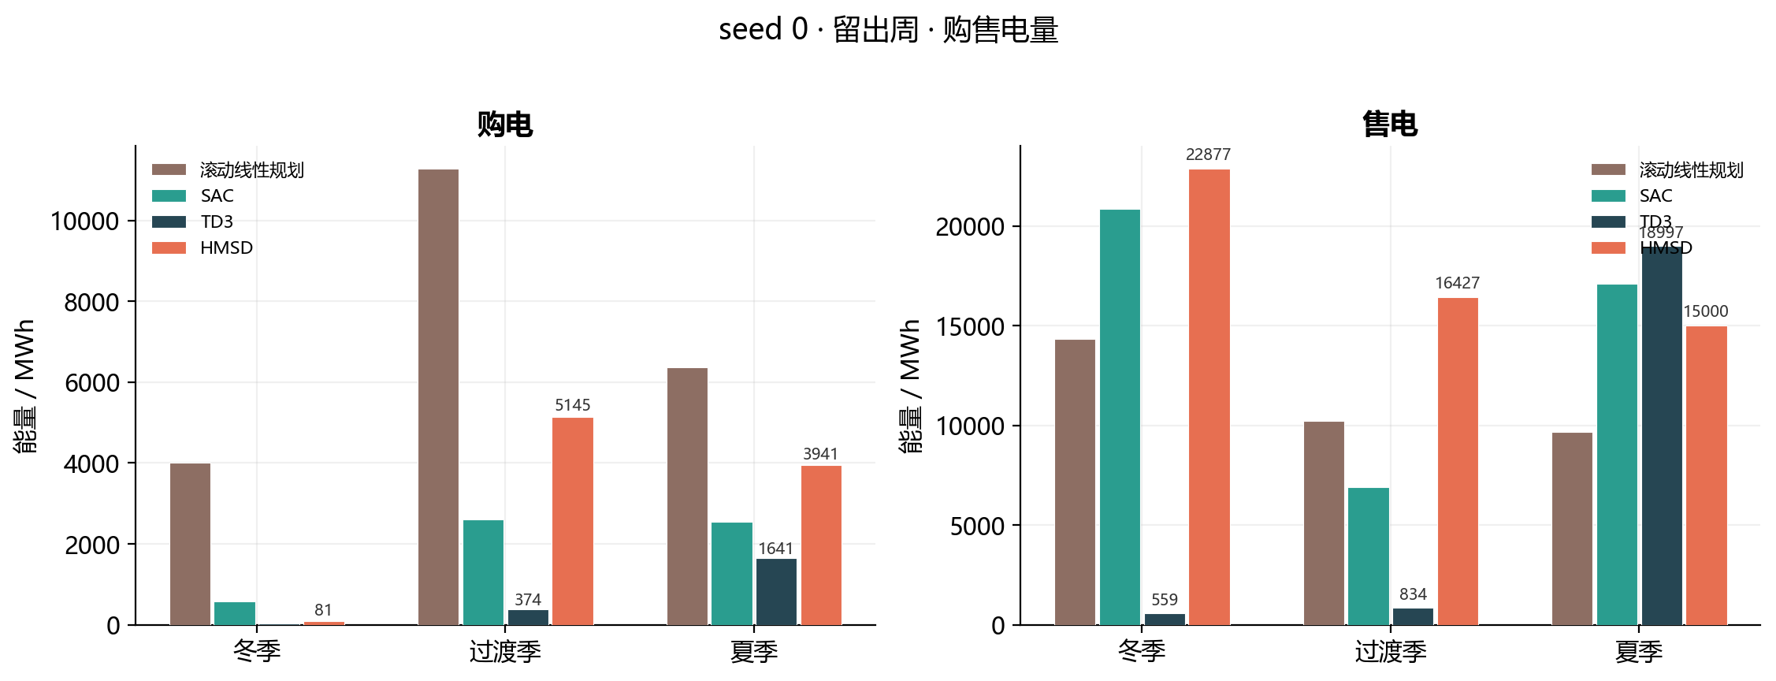
MARKET · BUY / SELL
购售电：冬季 HMSD 在卖电，夏季 TD3 卖得更多
冬季
HMSD 售电 22877 MWh，购电仅 81。TD3 售电 559——闲置后几乎不参与市场。
过渡
HMSD 购 5145 / 售 16427。TD3 购售都极低。线性规划购电 1.13 万，电网现金为负。
夏季
TD3 售电 18997 > HMSD 15000。不能说层次策略一定更会卖电。
HMSD 训练结果汇报 · seed 0 · 公平季节留出周
9 / 19

Slide 9
WINTER · WEEK 5
冬季：层次库存目标让 HMSD 做跨日吞吐
方法 | R | J_gen / 万元 | SOC | 售电 MWh | 火电 MWh
厂站规则 B0 | 54.28 | 627 | 过 | — | 25200
SAC | 102.92 | 1482 | 过 | 20866 | 12440
TD3 | −1.26 | 29 | 未过 | 559 | 398
HMSD | 113.61 | 1599 | 过 | 22877 | 9700
相对 TD3
ΔR = +114.9，ΔJ_gen = +1570 万元。TD3 火电仅 398 MWh，几乎不发电、不储电。
相对规则
B0 死守满发火电 25200 MWh；HMSD 把火电压到 9700，售电 2.29 万 MWh。
相对 SAC
SAC 也过门且经济接近（1482 万），但电池几乎不动，压空吞吐更大。
HMSD 训练结果汇报 · seed 0 · 公平季节留出周
10 / 19

Slide 10
TRANSITION · WEEK 18
过渡季：最能赚钱，但期末库存必须写未过门
方法 | R | J_gen / 万元 | SOC / L1 | 购电 | 售电
厂站规则 B0 | 8.40 | −89 | 过 | — | —
粒子群 | 49.11 | 808 | 未过 0.069 | 5047 | 13966
TD3 | −0.29 | 13 | 未过 0.204 | 374 | 834
HMSD | 50.11 | 843 | 未过 0.080 | 5145 | 16427
读数
必须写进汇报的限制
HMSD 现金与综合账都是全场最高。粒子群数字接近，但只跑了 144 步，不能当完整周策略。TD3 再次近乎闲置。
库存门 L1 = 0.080 > 0.06。层次方法本该解决周尺度回收，这一粒种子在过渡季没有收住。经济最好 ≠ 约束过关。
HMSD 训练结果汇报 · seed 0 · 公平季节留出周
11 / 19

Slide 11
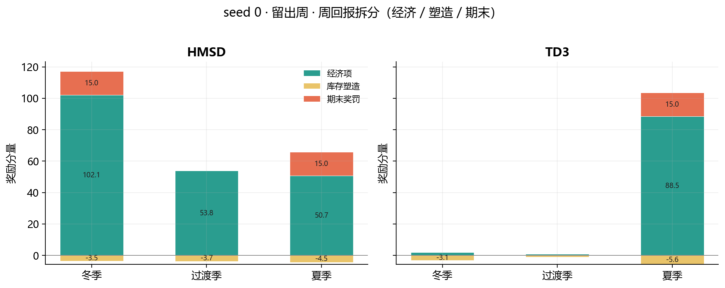
REWARD DECOMPOSITION
回报拆分：过渡季经济项仍最高，被期末库存奖罚打掉
冬季
HMSD 经济项 102.1 + 期末 +15，塑造 −3.5。TD3 经济项几乎为 0，期末 0。
过渡
HMSD 经济项 53.8 仍是全场最高，但 termB = 0（未过门）。R = 50.1 是经济被库存拖住后的数。
夏季
两边都过门拿到 +15。TD3 经济项 88.5 明显高于 HMSD 50.7——差距来自经营账，不是库存门。
HMSD 训练结果汇报 · seed 0 · 公平季节留出周
12 / 19

Slide 12
SUMMER · WEEK 31
夏季：好的扁平策略少循环就能赚钱
方法 | R | J_gen / 万元 | SOC | 售电 MWh | 火电 MWh | 外部成本
厂站规则 B0 | 22.06 | 121 | 过 | — | 25200 | —
SAC | 79.30 | 1119 | 过 | 17095 | 12473 | 99 万
TD3 | 97.89 | 1386 | 过 | 18997 | 9025 | 72 万
HMSD | 61.22 | 794 | 过 | 15000 | 15624 | 148 万
HMSD 过了库存门，但电池吞吐 4328 对 644、火电 15624 对 9025、售电 15000 对 18997。多循环、多烧火电，综合账输了。层次方法的价值在冬、过渡的跨日库存，不在每一季都第一。
HMSD 训练结果汇报 · seed 0 · 公平季节留出周
13 / 19

Slide 13
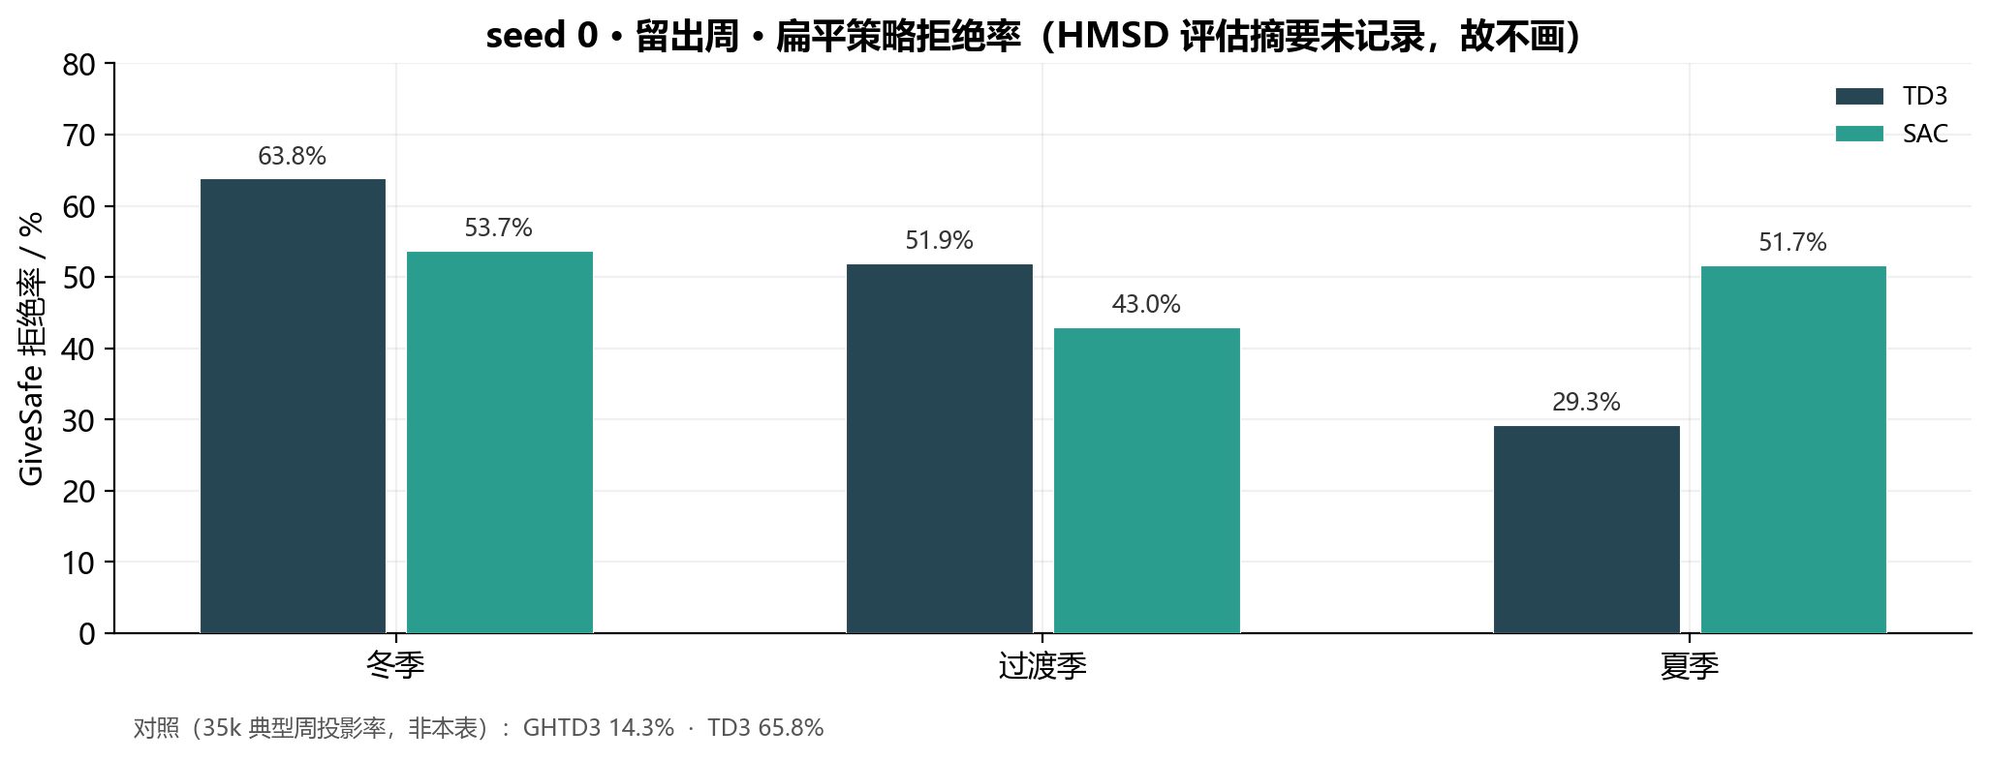
GIVESAFE
安全层：TD3 冬季 64% 动作被拒，和闲置失败对得上
seed 0 能说的
TD3 冬 63.8%、过渡 51.9%、夏 29.3%。SAC 四季都在 43–54%。HMSD 评估摘要没有写拒绝率，这里不填 0%。
35k 典型周（旁证） | 投影率 | 动作 L2 | 无效转移
GHTD3 | 14.3% | 0.13 | 0
TD3 | 65.8% | 0.71 | 0.65%
B0 | 4.6% | 0.03 | 0
下表来自 35k 典型周轨迹，不是 seed 0 留出周。方向一致：扁平 TD3 更常撞不可行域。HMSD 拒绝率仍以「未记录」为准。
HMSD 训练结果汇报 · seed 0 · 公平季节留出周
14 / 19

Slide 14
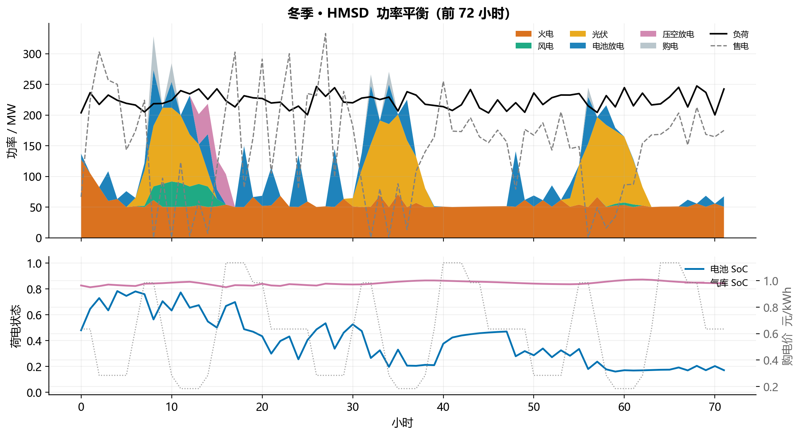
DISPATCH · WINTER
冬季调度：火电压在下限，白天风光 + 电池跟电价吞吐
图注：典型周功率平衡示意（已导出轨迹），不是 seed 0 留出周。数字以第 8–13 页表为准。电池 SoC 跟电价吞吐，气库几乎不动。
HMSD 训练结果汇报 · seed 0 · 公平季节留出周
15 / 19

Slide 15
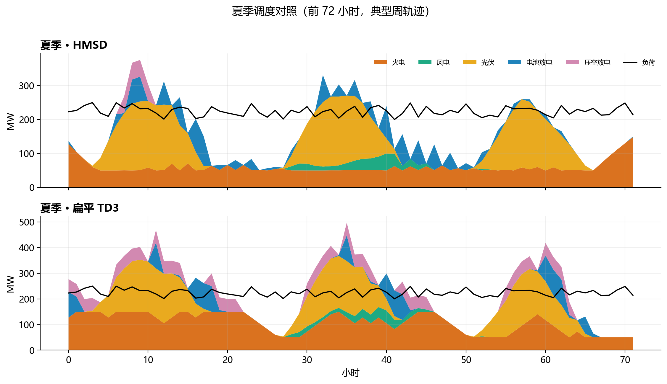
DISPATCH · SUMMER
夏季调度对照：两边都能消纳风光，差在火电与储能用法
图注：典型周对照，不是 seed 0 留出周。seed 0 夏季表上 TD3 火电更少、电池吞吐更低；本图用来看风光消纳形态。
HMSD 训练结果汇报 · seed 0 · 公平季节留出周
16 / 19

Slide 16
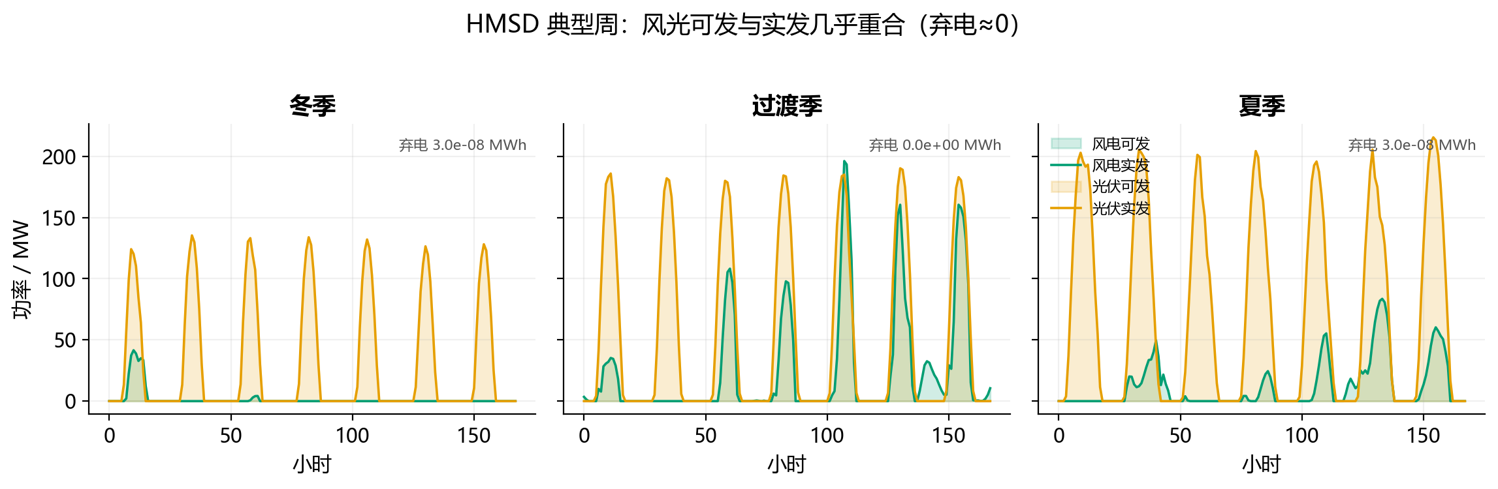
CURTAILMENT
弃风弃光：本批评估周不是分化指标
季节 | HMSD 弃电 | TD3 弃电 | 缺供 | 结论
冬 | ~0 | 0 | 0 | 可发尽发
过渡 | ~0 | 0 | 0 | 可发尽发
夏 | ~0 | ~0 | 0 | 可发尽发
目标里写了 300 元/MWh 的弃电罚，是为了约束边界。本批留出周联络线与负荷足够消纳，各方法周弃电都是 10⁻¹⁴ MWh 量级的数值噪声。方法之间的差距在火电、购售电和库存，不在弃风弃光。
HMSD 训练结果汇报 · seed 0 · 公平季节留出周
17 / 19

Slide 17
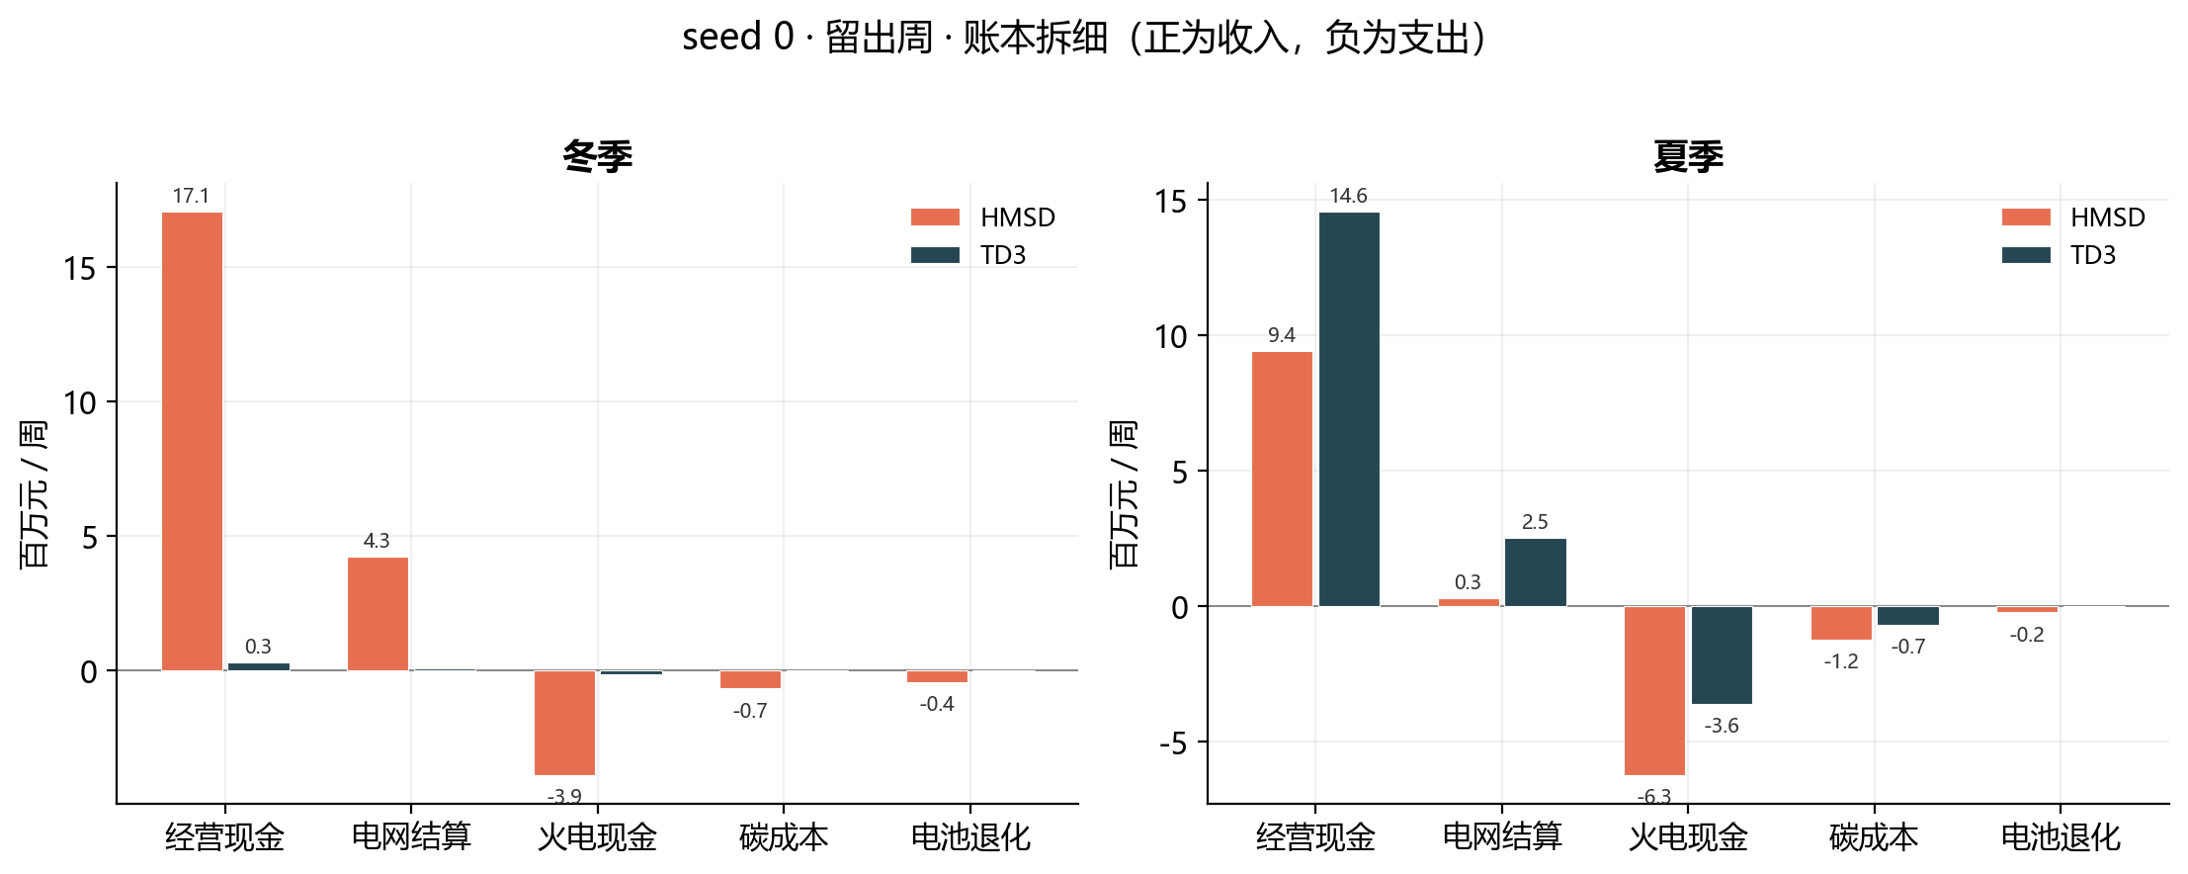
LEDGER
账本拆细：冬季靠电网结算，夏季火电账把综合账拖垮
冬 HMSD 电网结算 +425 万，火电现金 −388 万；TD3 电网几乎为 0。
1
碳与退化记为支出：冬 HMSD 合计约 108 万，仍远小于多出来的售电现金。
2
夏 HMSD 火电现金 −625 万 vs TD3 −361 万，碳 124 万 vs 69 万，综合账输在燃料和碳。
3
HMSD 训练结果汇报 · seed 0 · 公平季节留出周
18 / 19

Slide 18
TAKEAWAYS
结论：HMSD 对准的是多日库存—市场耦合，不是处处第一
01
问题与目标清楚
04
夏季如实写
小时级三元组调度，最大化 J_gen，硬约束走 GiveSafe，弃电/碳/退化进账。
TD3 少循环、少烧火电、售电更多。不要包装成全面碾压。
02
冬季机制成立
05
弃电不是故事
高层库存目标让策略做跨日吞吐；扁平 TD3 闲置，规则满发火电。
弃电/缺供均为 0。TD3 冬拒绝 64% 可解释闲置；HMSD 拒绝率未记录。
03
过渡能赚钱
综合账最高，但库存门没过。层次回收这一季没有收住。
HMSD 训练结果汇报 · seed 0 · 公平季节留出周
19 / 19

